Slide 1


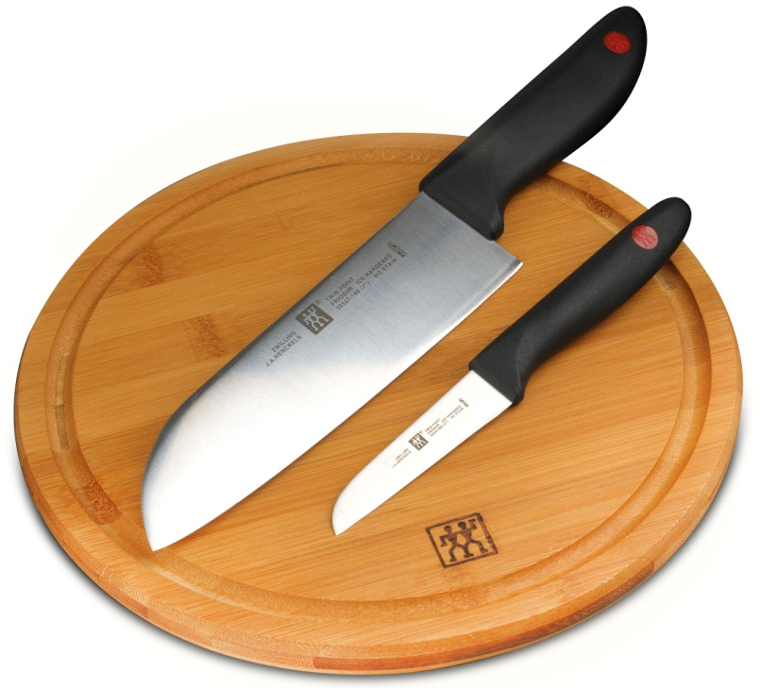
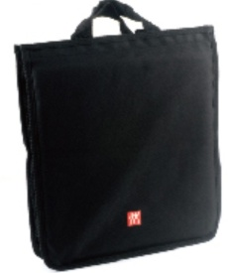
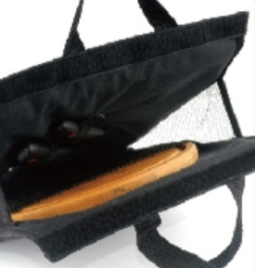
ZW-K23
TWIN Point 系列旅行套装
市场参考价：648.00
批发价：292.00
货号：32331-012-762
产品包括：蔬菜刀、多用刀、圆形砧板、便携袋
产品特点：实用套装，适合外出旅行或野餐时使用，便于携带。

